Slide 1
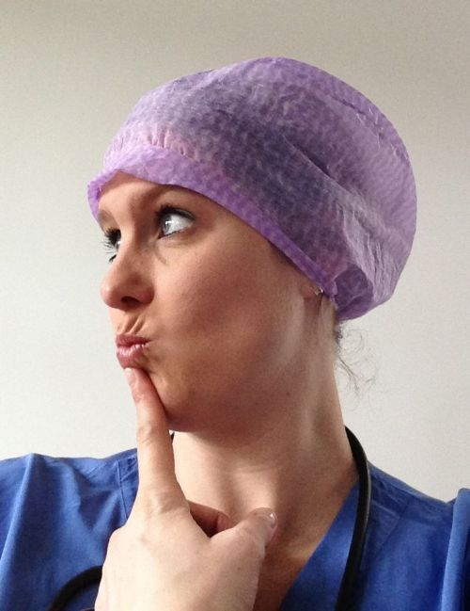
Pre-anesthetisch onderzoek in de praktijk
Behorende tot de vakken ‘Anesthesie’ en ‘Gebit en kleine knagers’

Slide 2
Situatie
Op de praktijk waar jij werkt worden de operaties ingepland op de ochtenden. De dieren worden door de eigenaar gebracht en vandaag is het jouw taak om ze op te nemen.
Op jouw praktijk wordt gebruik gemaakt van een opnameformulieren. Dit formulier wordt straks bij het hokje van het dier gehangen, gaat mee naar de voorbereiding etc. Op deze manier hoeft er niet steeds in de computer gekeken te worden en is er na afloop direct een verslag.
Meneer Pietersen komt bij jou met Arkos, een reu die vanochtend voor het verwijderen van een bultje op de planning staat.
Welke gegevens noteer je op de opnamekaart?
Je voert het pre-anesthetisch onderzoek op deze hond uit voordat meneer Pietersen weggaat en noteert deze bevindingen op het opnameformulier.

Slide 3
Het pre-anesthetisch onderzoek
Waarom wordt een pre-anesthetisch onderzoek uitgevoerd?
Opdracht:
Welke onderdelen bevat het pre-anesthetisch onderzoek? Maak een stappenplan voor het uitvoeren van het pre-anesthetisch onderzoek.

